Slide 1
Barcelona,
13 de Abril de 2018

Slide 2
Barcelona,
13 de Abril de 2018

Slide 4
Barcelona,
13 de Abril de 2018

Slide 5
Describir el nivel de conocimientos de salud de los alumnos del último tramo de Educación Primaria de la ciudad de Murcia.
Implementar una intervención de Educación para la Salud impartida por un profesional de Enfermería sobre alimentación, actividad física, adicciones, salud emocional, prevención de accidentes y primeros auxilios.
Describir el nivel de conocimientos de salud de los alumnos del último tramo de Educación Primaria de la ciudad de Murcia, después de la intervención de Educación para la Salud impartida por un profesional de Enfermería.
Analizar la eficacia de la intervención educativa, comparando el nivel de conocimientos y hábitos saludables, antes y después de dicha intervención.
Realizar un análisis comparativo del nivel de conocimientos de salud entre los alumnos del último tramo de Educación Primaria de la ciudad de Murcia, que recibieron una intervención de Educación para la Salud, con los que no la recibieron por parte del profesional de Enfermería.
Notes:
Y como objetivos específicos nos planteamos.
Describir el nivel de conocimientos de salud de los alumnos del último tramo de Educación Primaria de la ciudad de Murcia.
Implementar una intervención de Educación para la Salud impartida por un profesional de Enfermería sobre alimentación, actividad física, adicciones, salud emocional, prevención de accidentes y primeros auxilios
Describir el nivel de conocimientos de salud de los alumnos del último tramo de Educación Primaria de la ciudad de Murcia, después de la intervención de Educación para la Salud impartida por un profesional de Enfermería.
Analizar la eficacia de la intervención educativa, comparando el nivel de conocimientos y hábitos saludables, antes y después de dicha intervención.
Realizar un análisis comparativo del nivel de conocimientos de salud entre los alumnos del último tramo de Educación Primaria de la ciudad de Murcia, que recibieron una intervención de Educación para la Salud, con los que no la recibieron por parte del profesional de Enfermería.

Slide 6
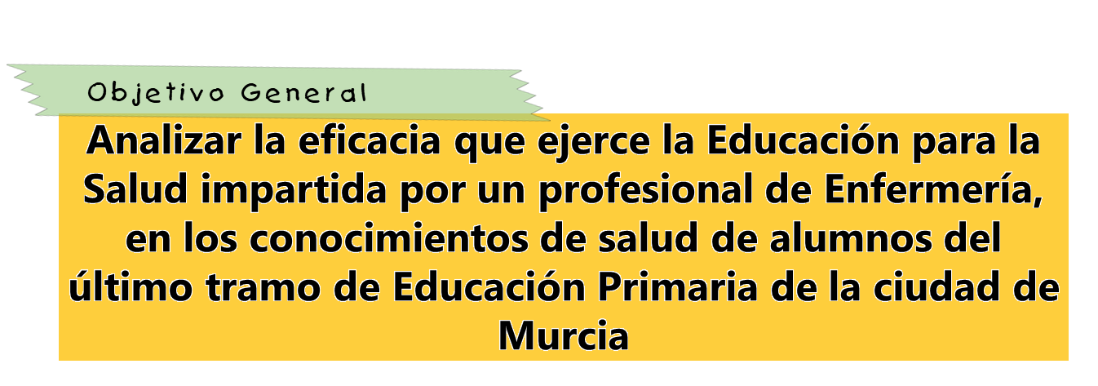
Notes:
Como objetivo general
Analizar la eficacia que ejerce la Educación para la Salud impartida por un profesional de Enfermería, en los conocimientos de salud de alumnos del último tramo de Educación Primaria de la ciudad de Murcia

Slide 7
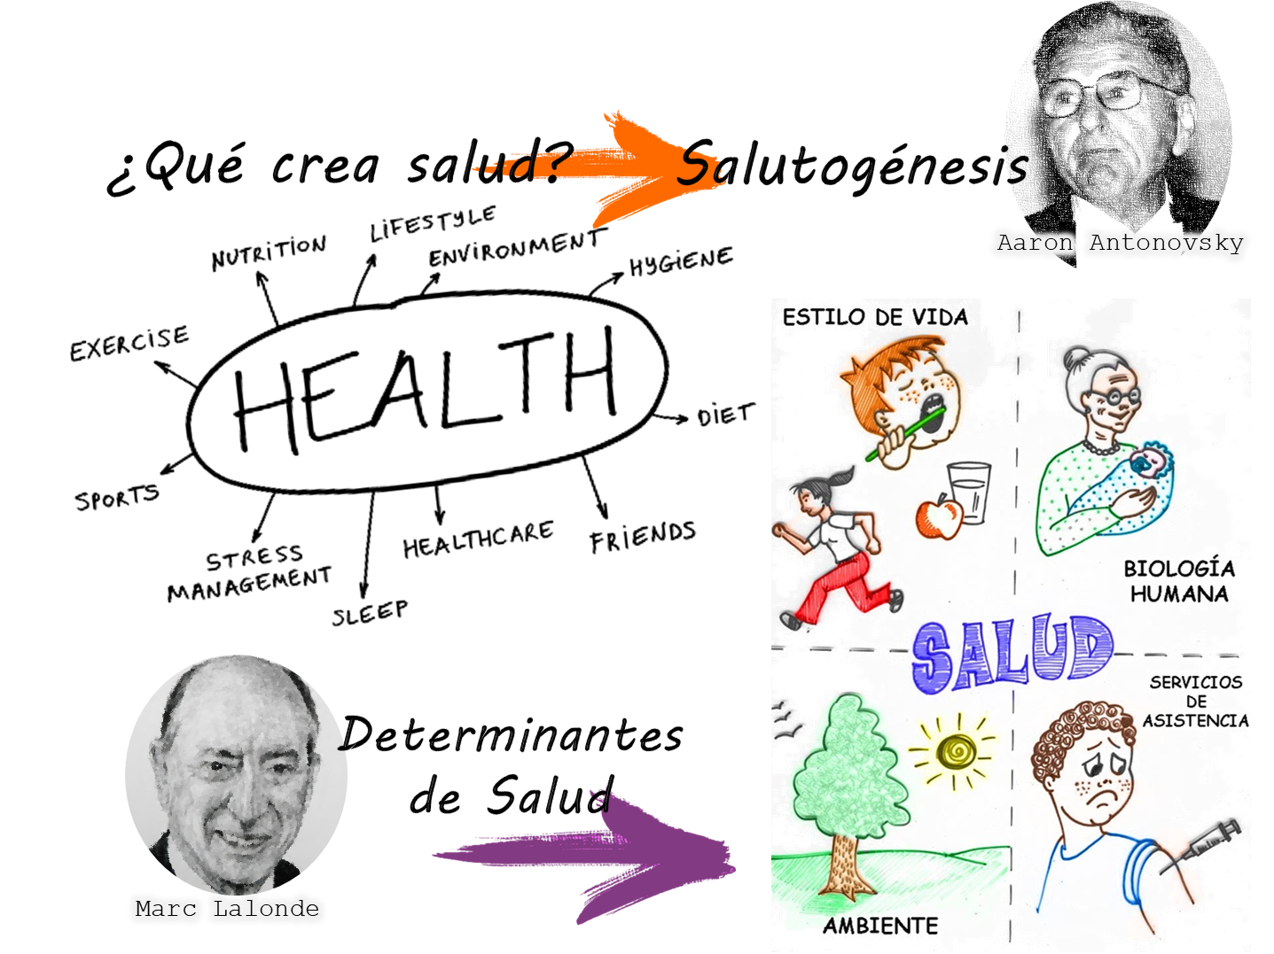
ACTIVOS EN SALUD

Slide 8
1978
1985
1986
1990
1995
2000
2002
2006
2013
Constitución Española
LODE
Las Administraciones Sanitarias
Promoción de la salud
Promover el interés por la salud mediante la adecuada educación sanitaria de la población
LGS
“Los poderes públicos fomentarán la educación sanitaria…”
LOGSE
Formación personalizada que propicie una educación integral
LOPEG
Transferencias en materia educativa “No universitaria” a las CC.AA.
Temas Transversales sobre Educación para la Salud
Planteamiento integrador para un desarrollo permanente a lo largo de la vida.
Se incorporan los temas transversales.
La salud se asocia al bienestar y al desarrollo personal, a la autoestima y a los hábitos de y estilos de vida saludables.
LOCE
Se elimina la transversalidad de la EpS
Apertura de la escuela a la comunidad
LOE
La EpS no se encuentra mencionada dentro de ningún bloque específico de las asignaturas publicadas,
EXCEPTO EN EDUCACIÓN FÍSICA.
LOMCE
Notes:
Al profundizar en cómo se incorporaron estos conceptos a nuestra legislación, podemos ver como el marco legislativo de la educación determina cuáles son los objetivos que se deben alcanzar.
Además, debido a los cambios que demanda nuestra sociedad y a los determinantes políticos, esta normativa es cambiante. Así, nuestro país ha sido sometido a distintas reformas en las últimas décadas, las cuales han tenido también implicaciones en la manera de tratar la salud en el currículo escolar.
Si atendemos a la evolución de dichas leyes desde un punto de vista cronológico, podemos presuponer una incorporación progresiva y paulatina de los contenidos de salud en los currículos formativos de los niños en nuestro país; sin embargo, la realidad viene marcada por un movimiento que no sigue una progresión exponencial, sino que tiende a la variabilidad y al cambio en la asunción de dicho compromiso tácito.
Como podemos observar desde la LODE hasta la LOMCE se han instaurado 7 leyes diferentes que interpretan de forma distinta, la manera en que deben implementarse la educación para la salud en la escuela.
Por ello, en las últimas modificaciones normalizadas por ley, sigue sin reflejarse una óptima estrategia de incorporación de dichos contenidos en materia de salud a los currículos infanto-juveniles

Slide 9
Notes:
Para hablar de la enfermería escolar primeramente debemos definirla y para ello optaremos por coger la más actualizada presentada por la National Asotiation of School Nurses de Estados Unidos a principios de este año, la cual define a esta figura como:
“La enfermería escolar, una práctica especializada de enfermería, protege y promueve la salud del estudiante, facilita el desarrollo óptimo y avanza el éxito académico. Las enfermeras escolares, basadas en la práctica ética y basada en la evidencia, son las líderes que unen la atención médica y la educación, proveen coordinación de cuidado, promueven la atención centrada en el estudiante y colaboran para diseñar sistemas que permitan a las personas y comunidades desarrollar todo su potencial”

Slide 10
Barcelona,
13 de Abril de 2018
Notes:
Para dar respuesta a los objetivos planteados, pasaremos ahora a explicar los materiales y métodos utilizados para el desarrollo de este estudio.

Slide 11
Metodología cuantitativa
Experimental controlado
Estudio longitudinal y prospectivo
Fase 1
Fase 3
Fase 4
Fase 2
Aproximación al entorno Pretest
Intervención
Análisis de la intervención Post test
Analítica-comparativa
Notes:
Para llevar a cabo este estudio se empleó metodología cuantitativa.
El diseño de investigación se definió como un estudio experimental controlado, de corte longitudinal y prospectivo
Este estudio constó de 4 fases diferenciadas:
Una primera fase de aproximación al entorno de forma descriptiva previa a la intervención, donde aplicó un pretest.
Una segunda fase de intervención
Una tercera fase de análisis tras la intervención, donde se aplicó un postest y
Una fase final analítica-comparativa.

Slide 12
Niños escolarizados en el curso 2016-2017 en el último tramo de Educación Primaria (5º y 6º) en la Ciudad de Murcia
15.317 niños entre 9-11 años
Alumnos escolarizados durante el curso 2016-2017.
Alumnos que pertenezcan al último tramo de Educación Primaria en los centros educativos de la ciudad de Murcia.
Alumnos escolarizados en centros de enseñanza pública y/o concertada.
Alumnos escolarizados en centros adheridos al Plan de Educación para la Salud en la Escuela de la Región de Murcia en el presente curso académico
Grupo control
Alumnos escolarizados en centros no adheridos al Plan de Educación para la Salud en la Escuela de la Región de Murcia en el presente curso académico
Grupo experimental
EpS
Alumnos con negativa paternal para participar en el estudio.
Alumnos que por sus características personales no tuviesen capacidad para responder a cuestionarios
Notes:
Como población de estudio se eligió a la cohorte de niños escolarizados en el último tramo de Educación Primaria (5º y 6º), durante el curso académico 2016-2017 en la ciudad de Murcia, comprendiendo un rango de edad entre 9 y 11 años.
La población de estudio consta de 15.317 niños
A dicha población, se aplicaron los siguientes criterios de inclusión y exclusión:
Como criterios de Criterios de Inclusión se propuso a los Alumnos escolarizados durante el curso 2016-2017.
Alumnos que pertenezcan al último tramo de Educación Primaria en los centros educativos de la ciudad de Murcia.
Alumnos escolarizados en centros de enseñanza pública y/o concertada.
Tras estos primeros criterios se establecieron los grupos muestrales teniendo en cuenta estos criterios específicos:
Alumnos escolarizados en centros adheridos al Plan de Educación para la Salud en la Escuela de la Región de Murcia en el presente curso académico (de cara al grupo control).
Alumnos escolarizados en centros no adheridos al Plan de Educación para la Salud en la Escuela de la Región de Murcia en el presente curso académico (de cara al grupo experimental).
Como criterios de exclusión propusimos:
Alumnos con negativa paternal para participar en el estudio.
Alumnos que por sus características personales no tuviesen capacidad para responder a cuestionarios

Slide 13
Guía para las Administraciones Educativas y Sanitarias. Criterios de Calidad para el Desarrollo de Proyectos y Actuaciones de Promoción y Educación para la Salud en el Sistema Educativo,
Plan de Educación para La Salud en la Escuela de la Región De Murcia 2005-2010-2016
Conocimientos sobre Alimentación Saludable
Conocimientos sobre Actividad Física saludable.
Conocimientos sobre Salud Emocional
Conocimientos sobre Adicciones (Alcohol, Tabaco y drogas)
Conocimientos sobre Primeros Auxilios y RCP
Notes:
Las variables del estudio han sido identificadas a raíz de los objetivos planteados y de una revisión de la bibliografía.
Se hallaron dos documentos especialmente significativos:
Guía para las Administraciones Educativas y Sanitarias. Criterios de Calidad para el Desarrollo de Proyectos y Actuaciones de Promoción y Educación para la Salud en el Sistema Educativo, en el que se contemplan las directrices para el desarrollo de proyectos de EpS en el entorno escolar propuesta por los Ministerios de Educación y Sanidad
Y el Plan de Educación para La Salud en la Escuela de la Región De Murcia 2005-2010-2016, al cual se puede adscribir voluntariamente cualquier centro educativo de la Región de Murcia, donde se marcan las temáticas y contenidos de la estrategia relacionada con la promoción de la salud escolar.
Tras la consulta de la bibliografía, se identificaron cinco variables principales que forman parte de las directrices marcadas por el Ministerios de Sanidad y Educación, tales como
- Conocimientos sobre Alimentación Saludable
- Conocimientos sobre Actividad Física saludable.
- Conocimientos sobre Salud Emocional
- Conocimientos sobre Adicciones (Alcohol, Tabaco y drogas)
Conocimientos sobre Primeros Auxilios
Cada una de estas variables se tomó como referencia para la elaboración de las 5 actividades que se desarrollaron en el aula.
Las variables de segundo nivel, o específicas, abarcaron los contenidos a desarrollar con el grupo experimental, tomadas y adaptadas según el Plan de Educación para La Salud en la Escuela de la Región De Murcia.

Slide 14
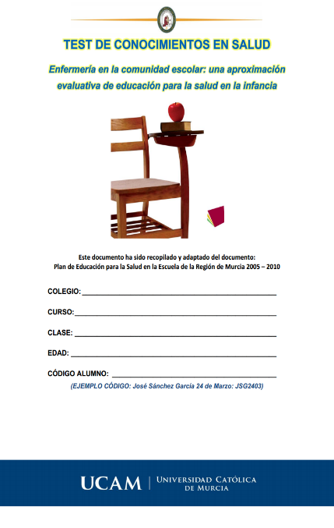
Edad
Género
Nº de convivientes del hogar y hermanos mayores
Profesión de los padres
Medio de transporte para desplazarse al colegio
Actividades extraescolares realizadas (deportivas y/o artísticas)
Actividades de ocio
Notes:
El material utilizado para el diseño de los test, fue elaborado siguiendo el Plan de Educación para La Salud en la Escuela de la Región De Murcia 2005-2010-2016
Para ello se siguieron las recomendaciones de actividades propuestas en cada una variables de primer nivel establecidas en la Guía para las Administraciones Educativas y Sanitarias. Criterios de Calidad para el Desarrollo de Proyectos y Actuaciones de Promoción y Educación para la Salud en el Sistema Educativo
Además de la variables de conocimientos expuestas anteriormente, se incluyeron una serie de aspectos sociodemográfios que se consideraron debido su importancia a la hora identificar factores independientes que puedan relacionarse con el nivel de conocimientos en el análisis estadístico:
Edad
Género
Etc.
El test evaluativo utilizado antes y después de la intervención fue el mismo.

Slide 15
Rúbrica
BLOQUE |  | NOMBRE DEL BLOQUE
I |  | CONOCIMIENTOS SOBRE ALIMENTACIÓN
MATERIAL DIDACTICO
Plan de Educación para la Salud en la Escuela de la Región de Murcia
 |  |  | Valoración
Variable | Actividad |  | Excelente 5 | Satisfactoria 4 | Moderadamente satisfactoria 3 | Deficiente 2 | No aceptable 1
Dieta saludable | ¿Qué una dieta saludable? |  | Respuesta completa: Explicaciones claras de los conceptos relacionados con una dieta saludable: -Variada -Equilibrada -La importancia del Agua E incluye el ejercicio Físico (opcional) O bien da ejemplos de cada concepto | Respuesta bastante completa Presenta comprensión del concepto explicado en clase: Haciendo alusión a la mayoría de conceptos (2 ó 3): -Variada -Equilibrada -La importancia del Agua E incluye el ejercicio físico (opcional) O bien da ejemplos | Comprensión incompleta del concepto Identifica algún elemento importante -Variada -Equilibrada -Importancia del Agua -Ejercicio físico Provee información incompleta Da ejemplos pero confusos. | No provee contestación completa Omite los elementos importantes: -Variada -Equilibrada -Importancia del Agua -Ejercicio físico Hace mal uso de los términos explicados en clase y no sabe dar ejemplos | Omite las partes fundamentales del concepto. Presenta concepciones erróneas: confunde cada uno de los términos. No entiende la importancia del concepto saludable. Vago intento de contestar. O no responde.
Notes:
La rúbricas son herramientas evaluativas para poder valorar los aprendizajes, la adquisición de conocimientos y las competencias de un modo objetivo y consistente.
En el presente estudio se elaboraron cuatro rúbricas evaluativas para poder valorar lo más objetivamente posible y de un modo cuantitativo el aprendizaje de los sujetos del estudio en los cuatro primeros bloques de conocimientos (alimentación, actividad física, salud emocional y adicciones)
El último bloque de conocimientos sobre primeros auxilios no necesitó de una rúbrica ya que se trató de un test multirrespuesta y se cuantificaron los fallos y los errores para medir el nivel de conocimientos.
A modo de ejemplo se muestra una de las rúbricas elaboradas para la evaluación de la primera actividad del primer bloque de conocimientos.
Donde se establece una puntuación en escala Likert de 1 a 5 e irá determinada por la respuesta que aporte el alumno para cada una de las actividades de cada uno de los bloques de conocimientos.
Una vez recolectados todos los test (pre y post), se procedió a la revisión, evaluación y puntuación de los mismos. Para este procedimiento se utilizaron las rúbricas de evaluación confeccionadas

Slide 16
Recogida
Evaluación
Puntuación
Elaboración de una base de datos
CONTRASTE DE HIPÓTESIS
ANÁLISIS INFERENCIAL
T Student
ANOVA
Prueba Mc Nemar
Prueba no paramétrica de Wilcoxon
ANÁLISIS
DESCRIPTIVO
La hipótesis nula fue rechazada cuando p<0,05.
Notes:
Tras la evaluación y puntuación de cada uno de los ítems de los test se diseñó una base de datos en Excel, para su posterior análisis estadístico.
Esta tabla estuvo compuesta por 138 variables (entre primarias y segundo orden) las cuales se agruparon y recodificaron para facilitar su análisis estadístico.
Para el análisis de resultados, los datos obtenidos se transcribieron a un fichero del programa de Microsoft Excel 2013®, y después fueron exportados al programa estadístico SPSS®, versión 23, para proceder posteriormente al análisis descriptivo, inferencial, de los datos, y contraste de hipótesis.
El análisis descriptivo de las variables cualitativas se presentó con los valores de las frecuencias de cada una de las categorías de respuesta, así como sus medias, desviación típica y porcentaje.
Para contrastar la hipótesis nula de que las diferencia observadas entre dos valores de una media de dos muestras independientes se deben al azar, se utilizó el test estadístico T de Student para muestras independientes
Para analizar la asociación de una variable cuantitativa continua con una variable cualitativa de más de dos categorías, se recurrió al análisis de la varianza para un factor (ANOVA
Para analizar las diferencias encontradas antes y después de la intervención, si se trataba de variables cualitativas dicotómicas se utilizó la Prueba de McNemar, por la que se contrasta la hipótesis nula que los cambios en ambos sentidos son iguales, y la Prueba no paramétrica de Wilcoxon
La hipótesis nula fue rechazada cuando el valor de p resultó menor de 0,05.

Slide 17
Barcelona,
13 de Abril de 2018
Notes:
A CONTINUACIÓN PASAMOS A EXPONER LOS RESULTADOS OBTENIDOS En ESTE TRABAJO

Slide 18
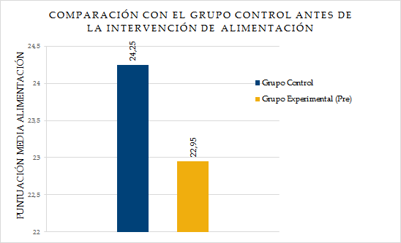
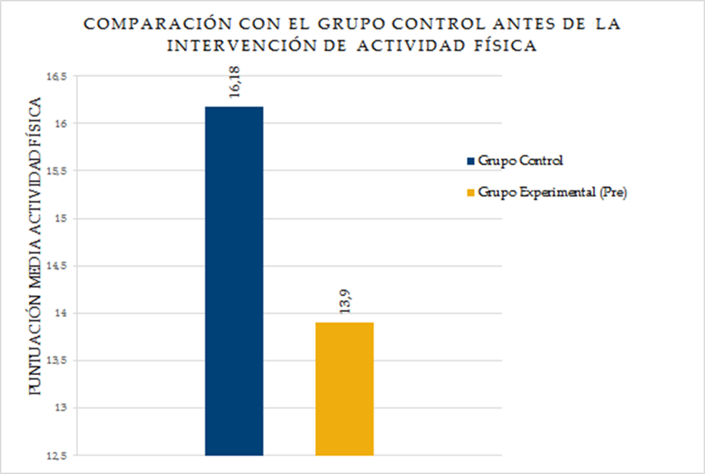
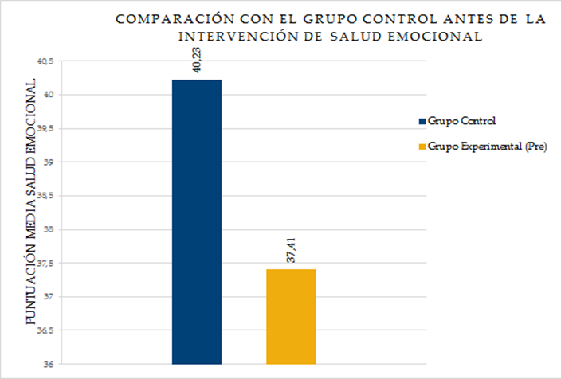
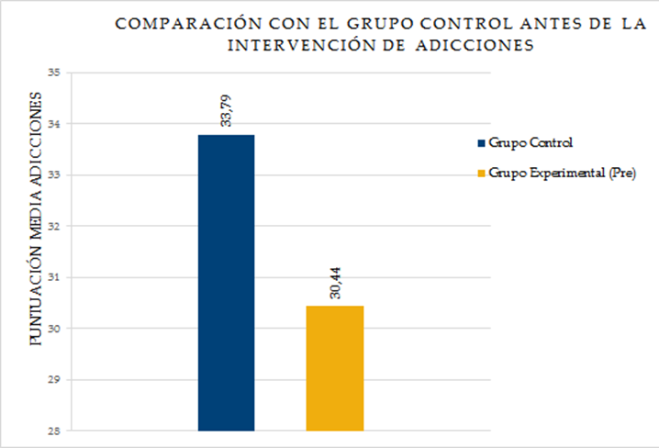
Notes:
Comencemos describiendo el nivel de conocimientos de salud de los alumnos del último tramo de Educación Primaria de la ciudad de Murcia.
Encontramos que en los primeros cuatro bloques de conocimientos se presenta el mismo patrón: Los alumnos del Grupo control adherido al Plan Regional de Educación para la salud en la escuela, obtienen mejores calificaciones

Slide 19
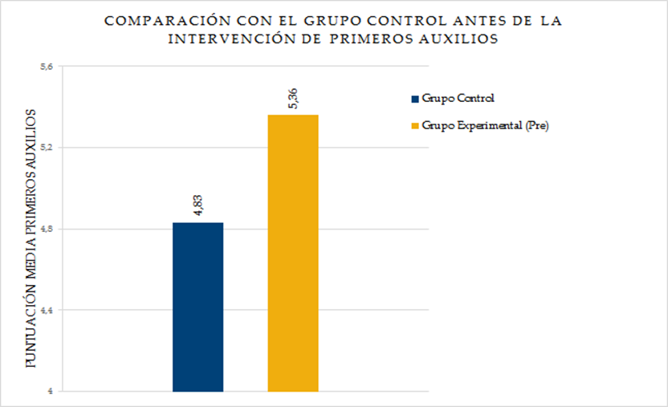
Notes:
En cambio en el último bloque de conocimientos, el de Primeros auxilios El grupo experimental superó al grupo control en el nivel de conocimientos.
Aunque en este bloque alcanzara una mayor puntuación, la tendencia en este estudio siempre ha sido al contrario, mayor puntuación en el grupo de control antes de la intervención

Slide 20
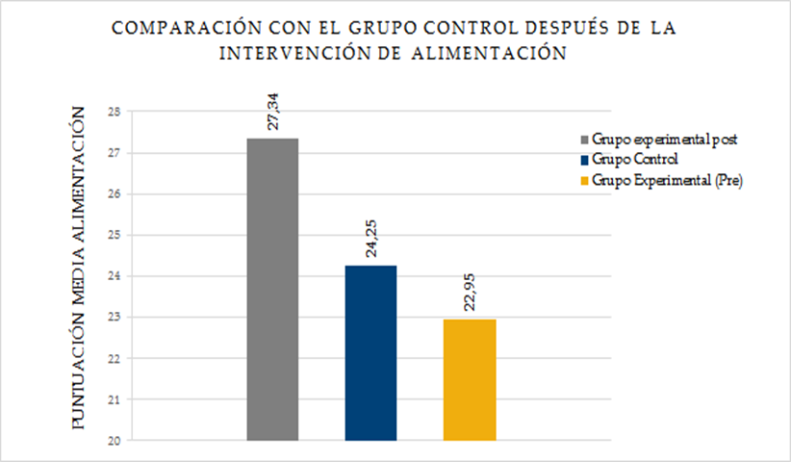
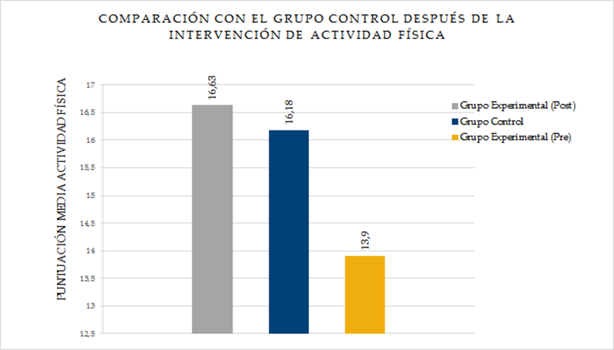
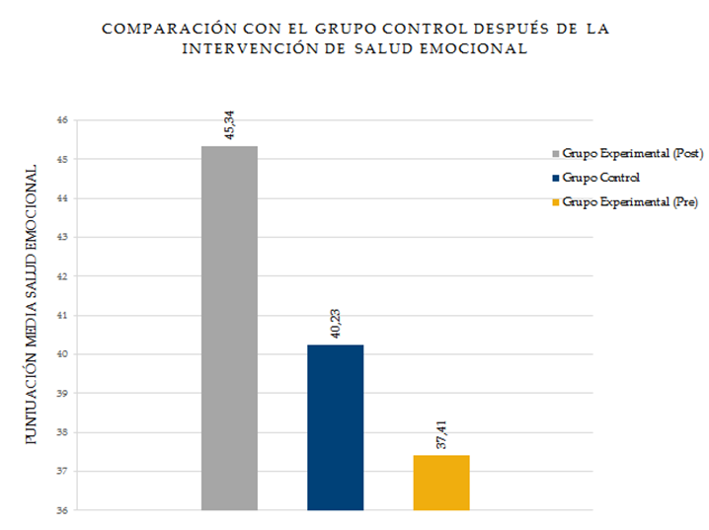
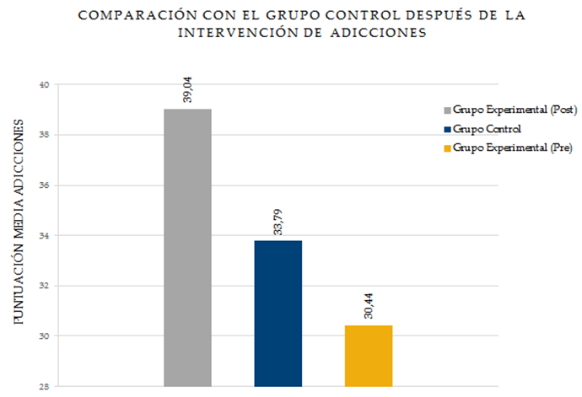
c
Notes:
EN RELACIÓN AL NIVEL DE CONOCIMIENTOS POSTERIOR A LA INTERVENCIÓN
Resulta evidente el aumento en el nivel de conocimientos en cada uno de los bloques de conocimientos.

Slide 21
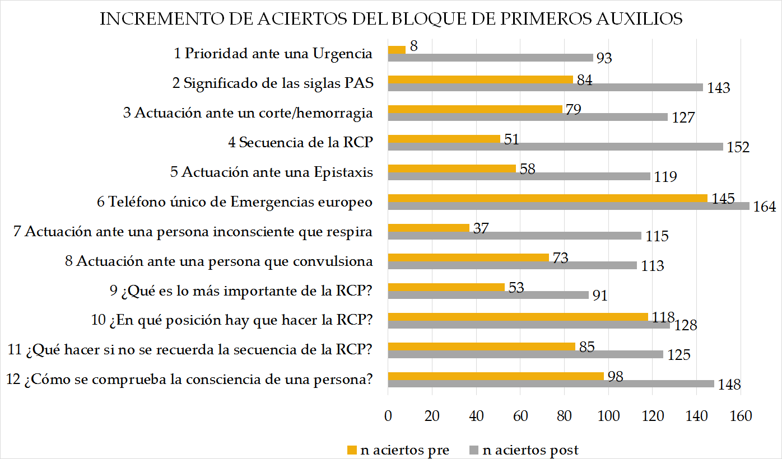
Notes:
Teniendo especial éxito en el de Primeros auxilios y RCP, donde podemos ver un aumento espectacular en los ítems presentados, donde el incremento supera el 80% de los alumnos en algunos casos.

Slide 22
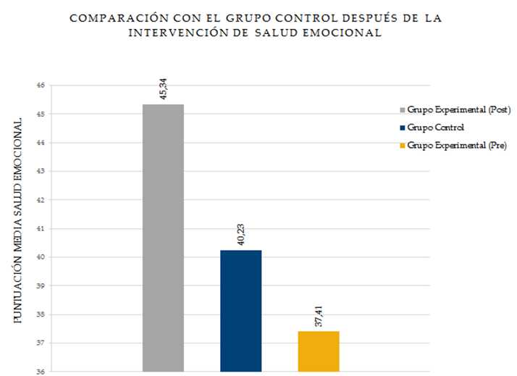
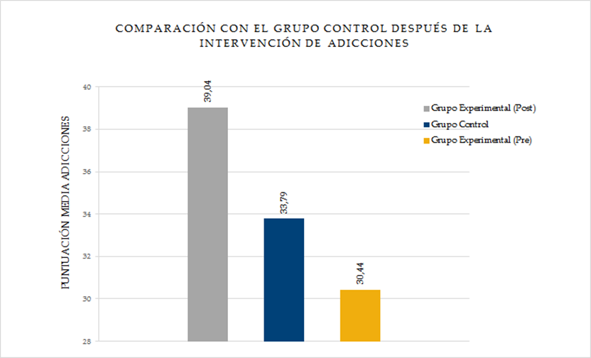
Notes:
Al comparar con el grupo que actuó como control, podemos ver, que aunque partía de unos conocimientos mayores, tras la intervención de Enfermería, el grupo experimental concluye el estudio con unos mayores conocimientos sobre cada uno de los bloques en los que hemos intervenido.

Slide 23
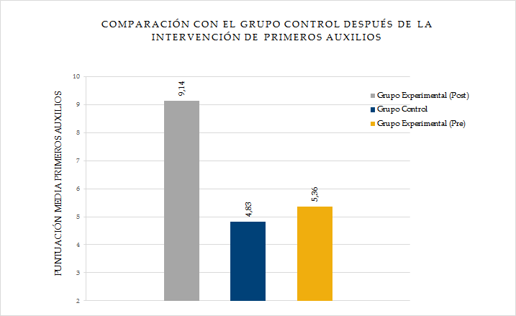
CONCLUSIONES
DISCUSIÓN
RESULTADOS
Comparación con el grupo control POST intervención
Notes:
Además, en el de primeros auxilios, aunque partíamos de una situación favorable respecto al grupo control, ese incremento también se produce en los sujetos del grupo experimental.

Slide 24
Barcelona,
13 de Abril de 2018
Notes:
En la discusión de este estudio seguiremos el orden marcado por los objetivos planteados, así internaremos facilitar la comprensión de los mismos relacionándolos con los resultados obtenidos.

Slide 25
La EpS está incluida de forma transversal en el currículo de las asignaturas
Nuestro estudio
No es obligatorio adherirse al Plan de Educación para la Salud en la escuela de la Región de Murcia
LA EFECTIVIDAD DE LA EpS ESTÁ CONDICIONADA:
La existencia de un grupo de profesorado con convicción y disposición para obtener una formación adecuada para el desarrollo de la EpS. (Sánchez, 2010).
Existencia de dificultades y limitaciones que encuentra el profesorado: (Talavera y Gavidia, 2007):
Que no sea una Asignatura concreta
Tiempo y Espacios Asignados
Falta de Tiempo
Modificaciones continuas de las Leyes de Educación
(Pastor-Vicedo et al., 2015):
Confusión
Mayor esfuerzo
Conocimientos deficientes
Notes:
En la Región de Murcia, aunque la EpS está incluida de forma trasversal en el currículo de las asignaturas, como indica la actual Ley de Educación, el Plan de Educación para la salud en la escuela de la Región de Murcia, se encarga de dar las indicaciones y los recursos para llevar a cabo esa EpS en el Centro escolar. Pero es centro educativo el que en última instancia, tiene autonomía para decidir si se adscribe al Plan Regional o no.
En este sentido, en nuestro estudio observamos cómo los sujetos del grupo experimental, del centro no adscrito al Plan anteriormente citado, poseen un nivel de conocimientos deficitario en todos los bloques de conocimientos analizados, exceptuando el de prevención de accidentes y primeros auxilios.
Esta situación se puede deber a distintos factores:
Como indica Sánchez, es necesario un número mínimo de profesionales docentes con convicción y disposición para recibir la formación, así como el asesoramiento adecuado para participar activamente en el desarrollo pedagógico y didáctico del proyecto. por lo que constituye uno de los elementos que puede obstaculizar o impedir el proceso de EpS
Podemos asumir que de esta situación se desprenden las dificultades y limitaciones que encuentra el profesorado para el desarrollo de la EpS, como por ejemplo, que la EpS no se trata de una asignatura concreta que tenga su espacio y tiempos asignados, o la falta de tiempo para compaginar todos los temas Como indican Talavera & Gavidia,
Pastor-Vicedo, y colaboradores nos indican que debemos considerar que debido al cambio de legislación actual, los elementos de EpS que se incorporan en el currículo de Educación Primaria han sufrido modificaciones, lo que actualmente puede conllevar cierta confusión y gran esfuerzo por parte del profesorado a la hora de realizar la programación didáctica.

Slide 26
Nuestro estudio
Son más receptivos con sus tutores
Profesores
Y
Profesionales de la Salud
(Rodríguez Huertas et al., 2012) (Castillo Ureña, 2007)(Böttiger & Van Aken, 2015).
Cohorte de Edad 9-11años (5º y 6º de Educación Primaria)
Duración de cada intervención (35-45 minutos)
Recomendada por la mayoría de autores en intervenciones con niños
(Oliva Rodríguez et al., 2013).
5 sesiones sobre cada una de las materias
Guía para las Administraciones Educativas y Sanitarias. Criterios de Calidad para el Desarrollo de Proyectos y Actuaciones de Promoción y Educación para la Salud en el Sistema Educativo,
El contenido adaptado a la Edad
Uso de TICS
Alto interés en el alumnado
Refuerzo de la información
Aprendizaje activo
(Pérez & Delgado, 2010)
Notes:
En cuanto a la implementación de la Intervención :
La elección de la cohorte de edad de los componentes de nuestro estudio, fue el último tramo de Educación Primaria; podemos justificarla por ser la etapa en la que los niños son más receptivos con sus tutores legales, sus profesores, y a los profesionales de la salud, para que adquieran hábitos saludables Tal y como incican Rodríguez Huertas et al., 2012) (Castillo Ureña, 2007)(Böttiger & Van Aken, 2015, estos últimos protagonistas de la iniciativa de la OMS Kid Save Lives.
Haciendo alusión a los resultados descriptivos del grupo experimental, los alumnos de 5º obtuvieron mejores resultados que los de 6º, con lo que podemos extraer que esta afirmación es correcta.
Respecto a la duración de cada una de las sesiones programadas, se estableció un tiempo comprendido entre 35-45 minutos. Según la bibliografía revisada hemos comprobado como otros estudios similares al nuestro, establecen la misma duración de intervención como el de Oliva Rodríguez et al.
Para llevar a cabo nuestra intervención planificamos cinco sesiones sobre cada una de las materias tal como indica la Guía propuesta por los ministerios de Educación y Sanidad: Alimentación saludable, actividad física, conocimientos sobre salud emocional, adicciones; y prevención de accidentes y primeros auxilios.
Pérez & Delgado, realizaron un estudio impartido por profesores y con un diseño similar a nuestro trabajo, donde utilizaron las nuevas tecnologías de la información y la comunicación (TICS), debido al atractivo interés que despierta en el alumnado. En nuestro caso, aunque nos regimos por el contenido del PEEPSRM (Gutiérrez y cols., 2005), donde no existen actividades que contemplen el uso de las TICS, nosotros introdujimos el uso de videos interactivos y dispositivos de simulación clínica que fueron usados para reforzar la información impartida y favorecer el aprendizaje activo.

Slide 27
82,5 %
74,7 %
c
TÉCNICAS Y PROCEDIMIENTOS ADECUADOS
CONOCIMIENTO PREVIO MAYOR
DEBIDO A SU INCLUSIÓN EN EL CURRICULO DE LA LOMCE
Notes:
Tal y como hemos evidenciado en el anterior apartado de resultados, partimos de una situación con un claro déficit de conocimientos de salud en el alumnado que participó en nuestra investigación;
Podemos afirmar que los resultados obtenidos tras nuestra intervención mantienen la homogeneidad encontrada en todos los resultados de esta investigación, pero se evidencia la necesidad de analizarla paso a paso, para comprobar dónde han aumentado mayoritaria y minoritariamente los conocimientos de los alumnos.
Los alumnos que demostraron un aumento en el bloque de conocimientos sobre alimentación fueron un 82,5% del total de sujetos, de lo que se desprende que las actividades implementadas y las técnicas utilizadas fueron las adecuadas
En cuanto al porcentaje de sujetos que aumentaron los conocimientos sobre actividad física correspondió al 74,7%, dicha tasa también elevada, nos hace creer que el procedimiento seleccionado para llevar a cabo esta intervención también fue correcto. El hecho de que este aumento no fuera equivalente al de conocimientos sobre alimentación puede depender del conocimiento previo que demostraron poseer los alumnos y que es una de las materias que se incluye en currículo de asignatura según la actual Ley de Educación (Gobierno de España, 2013)
En los siguientes tres bloques se midieron aumentos en los conocimientos por encima del 86% de los sujetos, lo que supone un extraordinario éxito en las metodologías seleccionadas para llevarlos a cabo. Podemos enfatizar, que siendo el bloque de adicciones el que mayor aumento presenta con un 88,6% de niños que mejoran los conocimientos, al analizarlo por dimensiones encontramos que en el caso del tabaco y alcohol, ese aumento no sobrepasa el 69,3% y el 74,1% del alumnado, lo que puede venir condicionado por las concepciones previas que tuvieran los sujetos, derivadas de su entorno familiar o social; o debido a que es una de las temáticas más utilizadas en el entorno escolar para el desarrollo de un PES, como encontramos en la bibliografía (Davó Blanes et al., 2008)(Jiménez-Torres et al., 2013).

Slide 28
86 %
88,6 %
TÉCNICAS Y PROCEDIMIENTOS ADECUADOS
ALCOHOL
TABACO
Concepciones previas derivadas de su entorno familiar
Temáticas más utilizadas en el Entorno escolar para el desarrollo de un Proyecto de Educación para la Salud
(Davó Blanes et al., 2008)(Jiménez-Torres et al., 2013).
74,1 %
69,3 %
Notes:
En los siguientes tres bloques se midió la mejora en los conocimientos por encima del 86% de los sujetos, lo que supone un extraordinario éxito en las metodologías seleccionadas para llevarlos a cabo. Podemos enfatizar, que siendo el bloque de adicciones el que mayor aumento presenta con un 88,6% de niños que mejoran los conocimientos, al analizarlo por dimensiones encontramos que en el caso del tabaco y alcohol, ese aumento no sobrepasa el 69,3% y el 74,1% del alumnado, lo que puede venir condicionado por las concepciones previas que tuvieran los sujetos, derivadas de su entorno familiar o social; o debido a que es una de las temáticas más utilizadas en el entorno escolar para el desarrollo de un PES, como afirman Davó Blanes et al., y Jiménez-Torres et al

Slide 29
Material didáctico Específico y adaptado a la población de estudio
TÉCNICAS Y PROCEDIMIENTOS ADECUADOS
Aumentan la motivación
Aumento de la Atención
Aumento de la Participación
Incrementar el Nivel de conocimientos
Cambio de comportamiento
Descenso del Fracaso escolar
Reducción de Peso
Turner & Mackay, 2015
Notes:
Una vez descritos los conocimientos resultantes de la evaluación ulterior a la intervención, podemos afirmar que la labor desempeñada por un profesional de enfermería junto al diseño de un material didáctico específico y adaptado a la población de estudio, demuestran el aumento de la motivación, atención y participación de los alumnos, incrementando su nivel de conocimientos, por lo que consideramos que ha resultado sumamente eficaz.
Al consultar en la bibliografía la existencia de estudios similares, encontramos que en Reino Unido, donde la figura de la enfermera escolar se encuentra incorporada en la escuela y la interrelaciona con la Atención Primaria de Salud (APS), consiguen un cambio en el comportamiento y muchos beneficios a nivel individual y social, como por ejemplo el descenso del fracaso escolar o la reducción de peso Como exponen Turner & Mackay y otros estudios.

Slide 30
GRUPO EXPERIMENTAL
GRUPO CONTROL
Recursos para la formación del profesorado
Creación de un grupo de trabajo
Duración
Espacios
Contenidos
Gutiérrez García et al., 2016
(Talavera & Gavidia, 2007)(Fernández, Nebot, & Jané, 2002)
(Manjón Ruiz & Carrasco Sousa, 2006)(Madrid-López, 2014)
BARRERAS DEL PROFESORADO
(Gavidia,2009)
REVISAR
EDITAR MATERIALES
ACTUALIZAR EDUCATIVOS
PUBLICAR
Enfermera escolar
(Gutiérrez García et al., 2016),
Notes:
En el análisis de los resultados intergrupales podemos afirmar que los sujetos del grupo experimental presentan un incremento superior respecto al grupo control.
Los alumnos que actuaron como control poseían unos conocimientos superiores a los analizados en el grupo experimental previos a la intervención, pero que éstos tampoco demostraron ser muy superiores en este sentido, lo que puede reflejar que aunque estaban adscritos al Plan de Educación para la Salud de la Región de Murcia, y en él se trabajan los mismos contenidos que impartimos en nuestra intervención, se pueden ver afectados por las barreras que encuentra el profesorado para el desarrollo efectivo de los mismos, tal como indica Gavidia y Talavera Ortega.
Estos inconvenientes los percibimos en nuestro estudio y fueron publicados en un informe presentado por las Consejerías de Educación y Sanidad de la Región de Murcia en el año 2016 por Gutiérrez y colaboradores, como la necesidad de revisar, editar y publicar los materiales educativos de aquellos contenidos de educación a la salud que se trabajan en las escuelas y que por los cambios acontecidos en nuestro entorno social, se han quedado ligeramente desactualizados y descontextualizados;
Además de esto, se debe destinar recursos a la formación de los profesionales para su utilización adecuada también es una necesidad pertinente creando un grupo de trabajo para el abordaje de estos temas en el colegio, ya que la figura del coordinador del plan se expone como insuficiente.
Otros comentarios desvelados por el profesorado, indican que sería necesario otorgar una duración, contenido y espacios determinados a los PES y contemplarlos en la planificación del horario de cada uno de los grupos, así se podría solucionar la falta de tiempo que exteriorizan los profesores en el abordaje de estas temáticas
Existen varias propuestas que plantean la incorporación del profesional de enfermería al centro educativo para el desarrollo de estas actividades en nuestro entorno nacional.

Slide 31
Barcelona,
13 de Abril de 2018
Notes:
Con permiso del tribunal paso a leer de manera resumida las conclusiones.

Slide 32
Podemos afirmar con gran nivel de certeza, que la Educación para la Salud impartida por un profesional de Enfermería genera un aumento de los conocimientos en salud en los alumnos del último tramo de Educación Primaria de la Región de Murcia, mostrándose como la alternativa ideal para solventar los problemas detectados por el profesorado a la hora de atender esa demanda de la sociedad.
Además, la enfermera, dentro del entorno educativo, es capaz de desarrollar un Proyecto de Educación para la Salud teniendo en cuenta todas las esferas del niño, ofreciendo una atención no solo integral sino integrada.
Notes:
Podemos afirmar con gran nivel de certeza, que la Educación para la Salud impartida por un profesional de Enfermería genera un aumento de los conocimientos en salud en los alumnos del último tramo de Educación Primaria de la Región de Murcia, mostrándose como la alternativa ideal para solventar los problemas detectados por el profesorado a la hora de atender esa demanda de la sociedad. Además, la enfermera, dentro del entorno educativo, es capaz de desarrollar un Proyecto de Educación para la Salud teniendo en cuenta todas las esferas del niño, ofreciendo una atención no solo integral sino integrada.

Slide 33
Barcelona,
13 de Abril de 2018

